Slide 5
近3年本专业毕业生
就业（升学）情况
年份 | 毕业生 人数 | 境内升学 人数 | 境外升学 人数 | 就业 人数 | 自主创业 人数
2020年 | 138 | 5 | 7 | 124 | 0
2021年 | 101 | 4 | 3 | 87 | 0
2022年 | 97 | 8 | 6 | 77 | 0
Notes:
我们的学生在经过四年的精心培养后，主要就业方向为国企商务部门以及外企部门，用人单位反馈良好。除此之外，还有部分优秀学生考取了管理类、经济类、金融类等相关境内外硕士研究生。

Slide 9
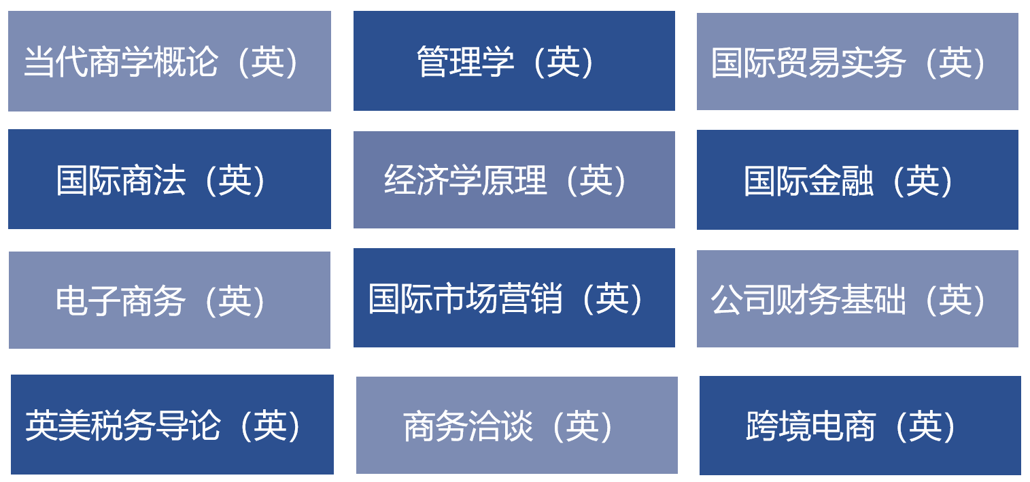
商务核心课程
教学团队
师资
15名
教师队伍人数
高级职称或博士学位
的教师占比
50%
50%+
拥有跨学科的两个学位
英语语言专业+某商科专业学位
拥有海外留学
或访学经历
部分教师在海外获得相关商科学位
Notes:
这是因为我们拥有一支强大的双师队伍为我们的学子保驾护航，其中50%拥有跨学科的两个学位，50%以上拥有海外留学或访学经历。

Slide 12
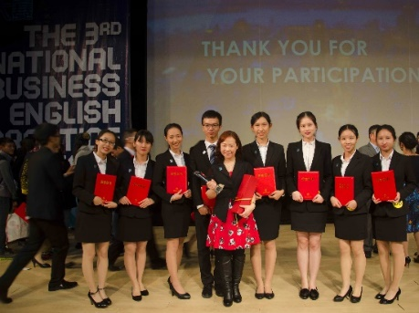
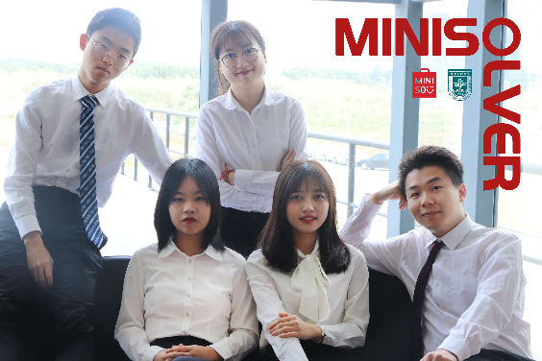
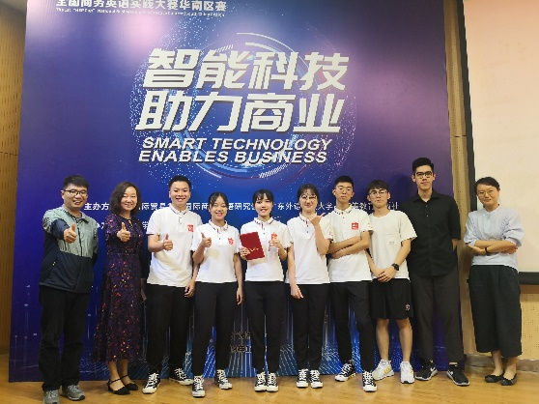
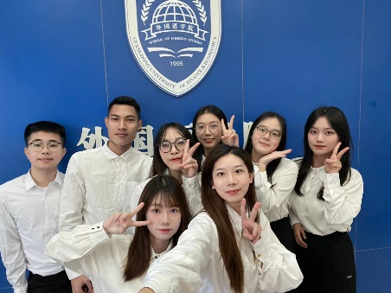
三、学生培养成效——部分获奖情况
第一届“高教社”杯商务英语实践大赛
华南赛区冠军
学生获得“最佳风采奖”
总决赛三等奖
第二届全国商务英语实践大赛
华南赛区二等奖
第五届全国商务英语实践大赛
学生获得“最佳风采奖”
华南赛区二等奖
第三届全国商务英语实践大赛
学生获得“最佳风采奖”
华南赛区冠军
全国二等奖
第四届全国商务英语实践大赛
华南赛区冠军
全国二等奖
Notes:
在老师们的精心培育和学生的积极努力下，我们在第一届、第二届、第三界高教社杯商务实践大赛中也取得了骄人成绩。这个比赛堪称我们商英专业的“奥林匹克”，比赛以小组形式进行，要求各
竞赛队伍必须结合所学的商务管理、营销、运营、财会等相关课程知识，围绕⼤赛的主题，选择某个企业作 为研究对象，收集相关资料、图⽚、数据、样本等，深⼊分析和探究， 并提出切实可⾏的问题解决⽅案或独特⻅解。最终还需要借助 PPT、视频等多媒体⼯具进⾏⼀段 13 分钟的全英⽂讲解。这完全可以看成我们人才培养目标是否实现的一次综合性的演练。
大赛非常注重学生团队的合作意识和与企业的互动。为此，我们的学生团队亲临现场收集数据，包括拜访该公司的总部或者区域总部，与公司领导、员工或者客户进行深入会谈。并对相关人员进行抽样调查。下面请观看我们的获奖作品，一睹我们商英学子的风采。

Slide 13
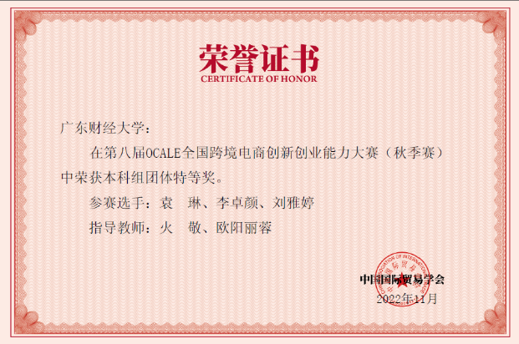
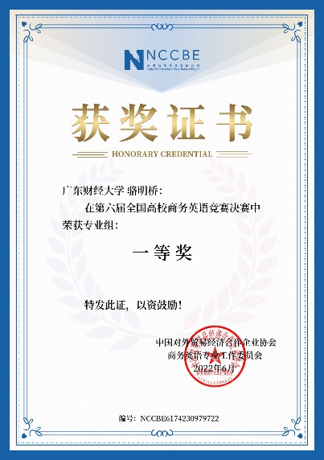
三、学生培养成效——部分获奖情况
第六届全国高校商务英语竞赛
学生分别获得专业组
“一等奖”“二等奖”
第三届全国商务英语实践大赛
学生获得“个人特等奖”
团体特等奖
Notes:
在老师们的精心培育和学生的积极努力下，我们在第一届、第二届、第三界高教社杯商务实践大赛中也取得了骄人成绩。这个比赛堪称我们商英专业的“奥林匹克”，比赛以小组形式进行，要求各
竞赛队伍必须结合所学的商务管理、营销、运营、财会等相关课程知识，围绕⼤赛的主题，选择某个企业作 为研究对象，收集相关资料、图⽚、数据、样本等，深⼊分析和探究， 并提出切实可⾏的问题解决⽅案或独特⻅解。最终还需要借助 PPT、视频等多媒体⼯具进⾏⼀段 13 分钟的全英⽂讲解。这完全可以看成我们人才培养目标是否实现的一次综合性的演练。
大赛非常注重学生团队的合作意识和与企业的互动。为此，我们的学生团队亲临现场收集数据，包括拜访该公司的总部或者区域总部，与公司领导、员工或者客户进行深入会谈。并对相关人员进行抽样调查。下面请观看我们的获奖作品，一睹我们商英学子的风采。

